Slide 1
파이썬 머신러닝 기초
머신러닝 – PCA, 군집화

Slide 2
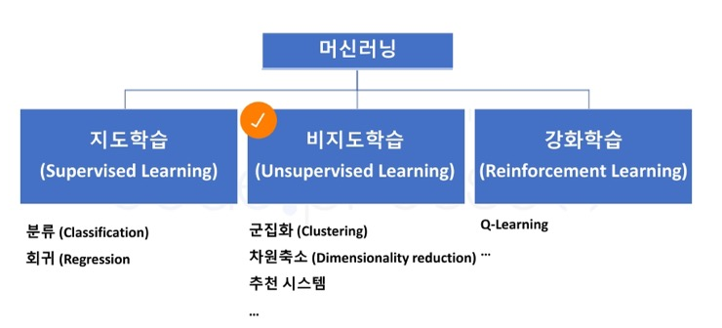
머신러닝 – PCA, 군집화
비지도 학습

Slide 3
머신러닝 – PCA, 군집화
차원축소
| 차원축소란?

Slide 4
머신러닝 – PCA, 군집화
차원축소
| 매우 많은 feature로 구성된 다차원 데이터 세트의 차원을 축소해 새로운 차원의 데이터 세트를 생성하는 것
| 일반적으로 차원이 증가할수록 데이터 포인트 간의 거리가 기하급수적으로 멀어지게 되고, 희소한(sparse) 구조를 가지게 된다.
| 이런 상황에서 feature가 많을수록 개별 feature간에 상관관계가 높을 가능성이 크다
=> 이러한 문제점은 “다중 공선성 문제”로 모델의 예측 성능을 저하시킴

Slide 5
머신러닝 – PCA, 군집화
차원축소
| 데이터의 feature가 많을 때 그것을 축소시켜주면 학습 데이터의 크기가 줄어서 필요한 처리 능력도 줄일 수 있다
결과적으로 성능이 좋아진다
| 차원 축소 종류
피처 선택 : 데이터 특징을 잘 나타내는 주요 피처만 선택
피처 추출 : 기존 피처를 저차원의 중요 피처로 중요 피처로 압축해서 추출

Slide 6
머신러닝 – PCA, 군집화
차원축소
| 피처 추출 : 기존 피처를 단순 압축이 아닌, 피처를 함축적으로 더 잘 설명할 수 있는 또다른 공간으로 매핑해 추출하는 것

Slide 7
머신러닝 – PCA, 군집화
차원축소
| 그럼 피처 추출은 그냥 압축만 하는 것인가요?
| 그렇지 않고 더 함축적인 요약 특성으로 추출하고자 하는 것
| 기존 피처가 전혀 인지하기 어려웠던 잠재적인 요소(Latent Factor)를 추출하는 것
| PCA, SVD, NMF는 이처럼 잠재적인 요소를 찾는 대표적인 축소 알고리즘
| 텍스트, 이미지에 많이 사용

Slide 8
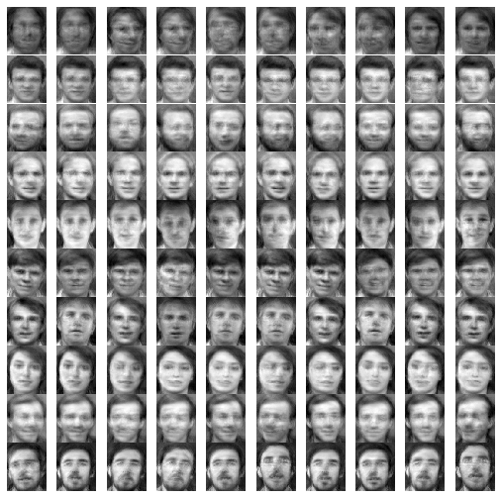
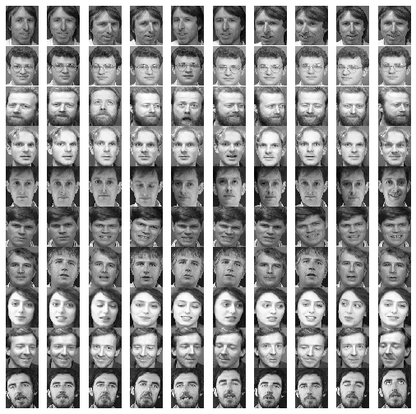
머신러닝 – PCA, 군집화
차원축소
| PCA, SVD, NMF는 이처럼 잠재적인 요소를 찾는 대표적인 축소 알고리즘
| 텍스트, 이미지에 많이 사용

Slide 9
머신러닝 – PCA, 군집화
PCA
| PCA(Principal Component Analysis)는 가장 대표적인 차원 축소 기법
| 여러 변수간에 존재하는 상관관계를 이용해 이를 대표하는 주성분!(Pricipal Component)을 추출해 차원을 축소하는 기법
| 가장 높은 분산을 가지는 데이터 축을 찾아 이 축으로 차원을 축소
=> 이것이 PCA의 주성분이 된다.

Slide 10
머신러닝 – PCA, 군집화
PCA
| PCA(Principal Component Analysis)는 가장 대표적인 차원 축소 기법
| 여러 변수간에 존재하는 상관관계를 이용해 이를 대표하는 주성분!(Pricipal Component)을 추출해 차원을 축소하는 기법
| 가장 높은 분산을 가지는 데이터 축을 찾아 이 축으로 차원을 축소
=> 이것이 PCA의 주성분이 된다.

Slide 11
머신러닝 – PCA, 군집화
PCA
| 데이터 차원을 축소할 경우 어떤 벡터에 데이터들을 정사영시켜야 데이터 구조(분산)가 가장 잘 유지될까?
https://angeloyeo.github.io/2019/07/27/PCA.html

Slide 12
머신러닝 – PCA, 군집화
PCA
| 이것을 선형대수학적 관점에서 보려면?
| 입력 데이터의 공분산 행렬(Covariance Matrix)을 고유값 분해하고 이렇게 구한 고유벡터에 입력 데이터를 선형 변환하는 것

Slide 13
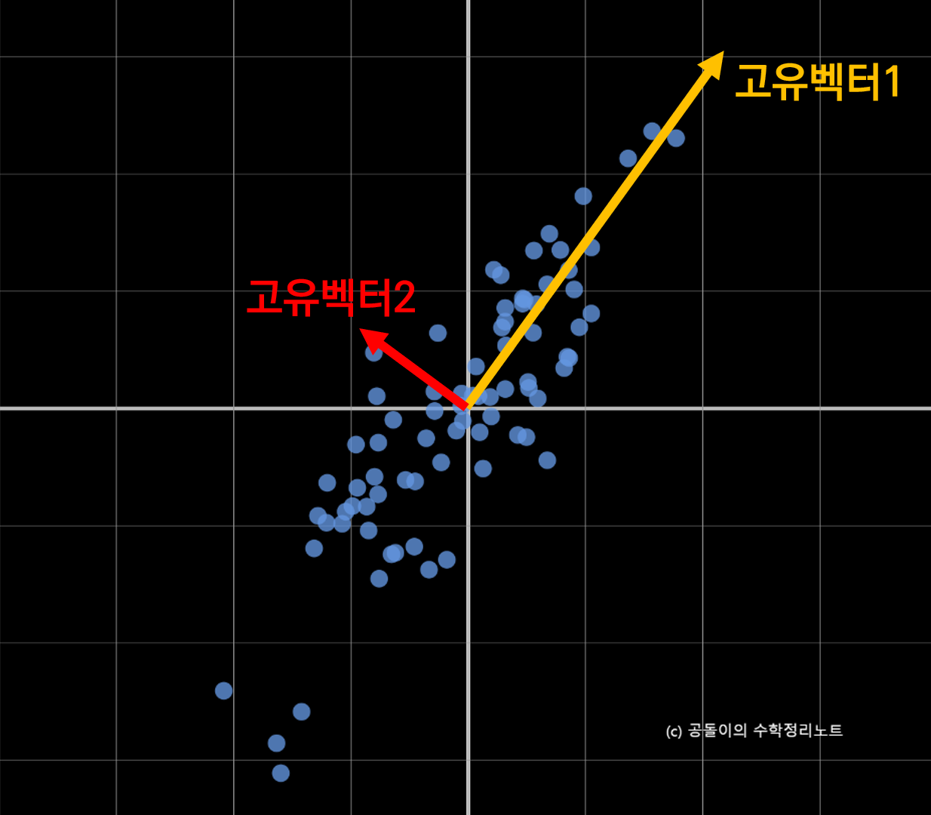
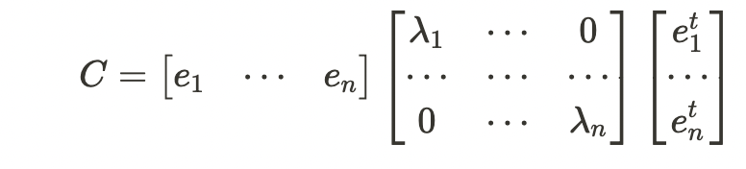
머신러닝 – PCA, 군집화
PCA
| 입력 데이터의 공분산 행렬(Covariance Matrix)을 고유값 분해하고 이렇게 구한 고유벡터에 입력 데이터를 선형 변환하는 것

Slide 14
머신러닝 – PCA, 군집화
PCA
| 아무튼 이런 식으로 해서 공분산 행렬과 고유벡터 고유값을 계산한다
| 고유값이 가장 큰 순으로 K개(PCA 변환 차수만큼)만큼 고유벡터를 추출
| 고유값이 가장 큰 순으로 고유벡터를 이용해 새롭게 입력 데이터를 변환한다

Slide 15
머신러닝 – PCA, 군집화
PCA
| 예시

Slide 16
머신러닝 – PCA, 군집화
LDA
| LDA란?
| 두 개 이상의 모집단에서 표집된 표본들의 데이터분포를 이용해 이 표본들이 어느 모집단에서 추출된 것인지 분류 예측할 수 있도록 기준을 찾는 분석법을 의미함

Slide 17
머신러닝 – PCA, 군집화
LDA
| 집단을 구분할 수 있는 독립변수를 통해 집단 구분 함수식(판별식)을 도출하고, 소속된 집단을 예측하는 것이 목적

Slide 18
머신러닝 – PCA, 군집화
LDA
| 그런데 LDA는 제약조건이 많다
| 독립변수의 척도가 등간이나 비율척도(수치형 데이터) 종속변수가 범주형 데이터
| 독립변수는 정규분포를 따라야함
| 독립변수와 종속변수는 상관관계를 가져야 함
| 독립변수들 사이에 상관관계가 작거나 없어야 함
| 종속변수로 구분되는 각 집단별 공분산 행렬이 유사해야 함…

Slide 19
머신러닝 – PCA, 군집화
LDA
| 독립변수는 정규분포를 따라야함
| 종속변수로 구분되는 각 집단별 공분산 행렬이 유사해야 함…

Slide 20
머신러닝 – PCA, 군집화
LDA
| 선형판별분석의 팁
| 분류하고자 하는 두 범주의 중심(평균이 서로 멀 수록 좋다)
| 분류하고자 하는 두 범주의 분산이 작을수록 좋다.

Slide 21
머신러닝 – PCA, 군집화
LDA
| 예시

Slide 22
머신러닝 – PCA, 군집화
SVD
| SVD 역시 PCA와 유사한 행렬 분해 기법을 이용.
| 대신 PCA는 정방행렬(N*N)만 가능하지만 SVD는 그렇지 않은 행렬(M*N)에도 가능
| SVD는 특이벡터를 구하고자 한다.

Slide 23
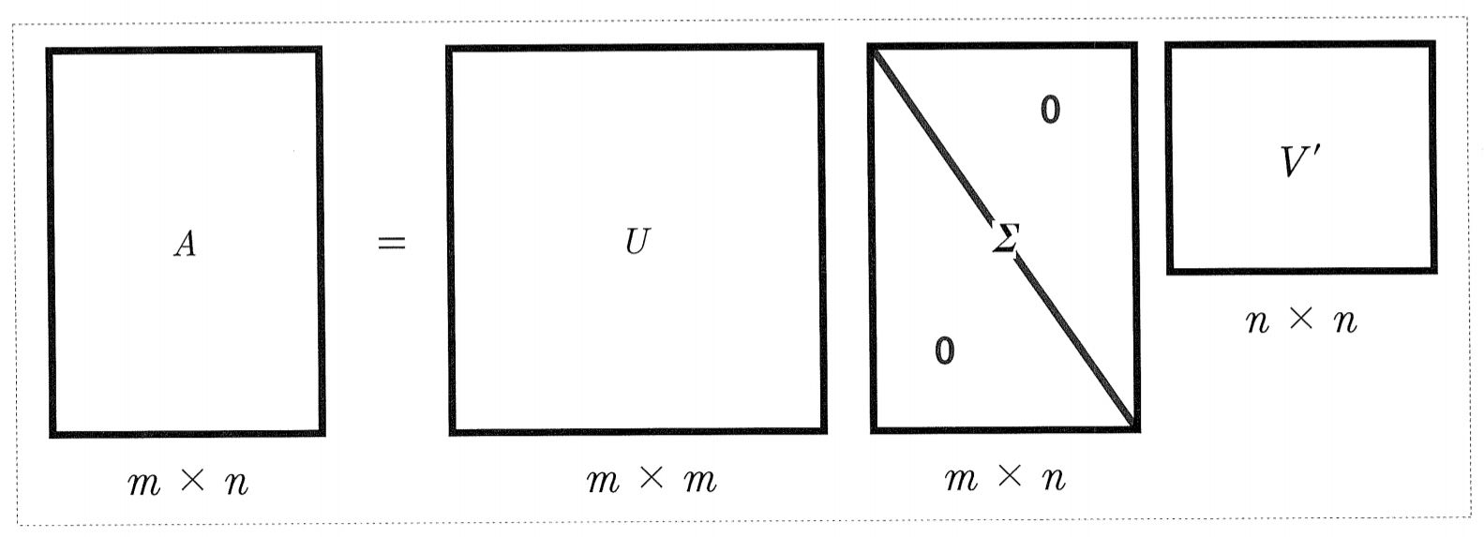
머신러닝 – PCA, 군집화
SVD
| 특이벡터? 특이값?

Slide 24
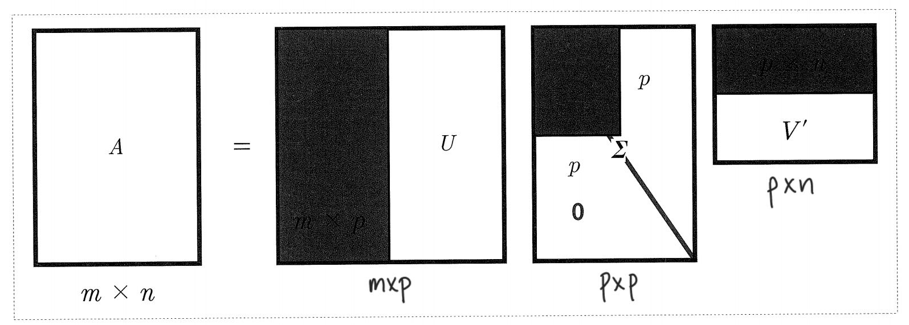
머신러닝 – PCA, 군집화
SVD
| 여기서 축소를 시켜주는 것

Slide 25
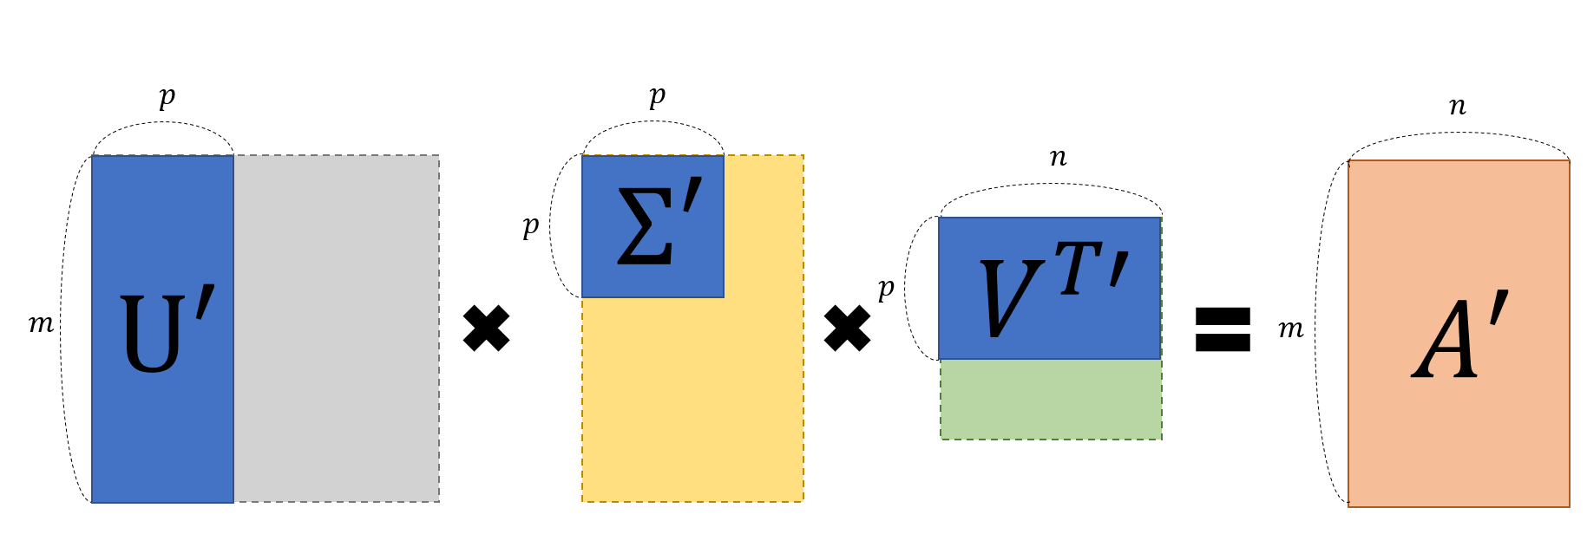
머신러닝 – PCA, 군집화
SVD
| 여기서 축소를 시켜주는 것
| 사진 축소 느낌쓰
https://angeloyeo.github.io/2019/08/01/SVD.html

Slide 26
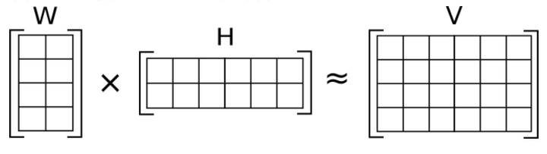
머신러닝 – PCA, 군집화
NMF
| NMF? 낮은 랭크를통한 행렬 근사 방식의 변형
| 행렬 내의 모든 원소 값이 모두 양수라는 게 보장되면 두 개의 기반 양수 행렬로 분해 가능

Slide 27
머신러닝 – PCA, 군집화
NMF
| 이렇게 분해된 행렬은 잠재 요소를 특성으로 갖게 된다.
| W는 잠재 요소의 값이 얼마나 되는지
| H는 잠재 요소가 원본 열로 어떻게 구성되는지

Slide 28
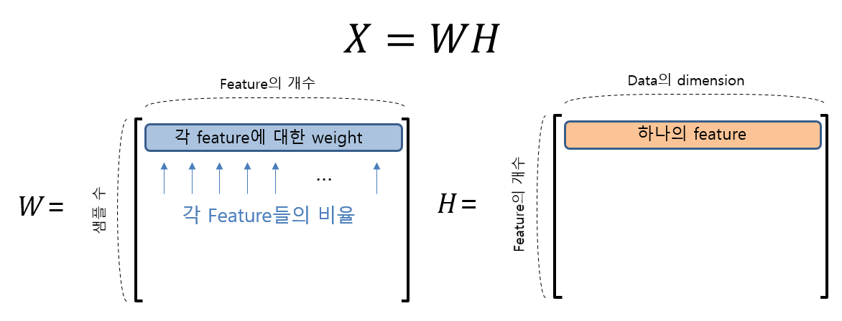
머신러닝 – PCA, 군집화
NMF
| 이렇게 분해된 행렬은 잠재 요소를 특성으로 갖게 된다.

Slide 29
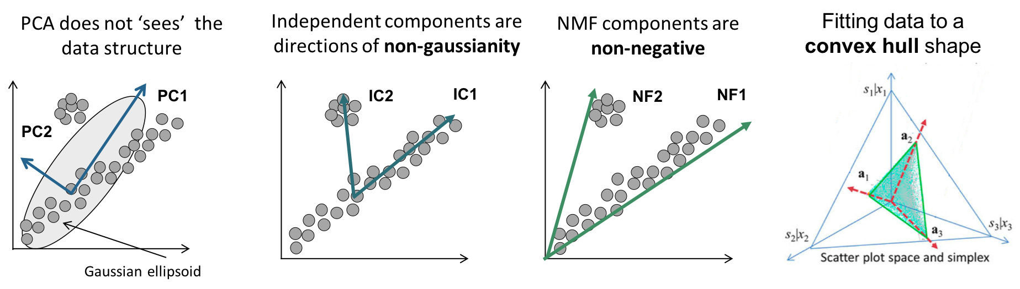
머신러닝 – PCA, 군집화
NMF
| NMF도 SVD와 유사하게 이미지 압축을 통한 패턴 인식, 텍스트의 토픽 모델링 기법, 문서 유사도 및 클러스터링에 잘 사용된다
| 특히나 이미지의 경우 음수의 값이 존재하지 않는데 이것에 적합
https://angeloyeo.github.io/2020/10/15/NMF.html

Slide 30
머신러닝 – PCA, 군집화
결론
| 차원 축소 공부를 하기 위해서 선형대수 공부를 열심히 하자

